Slide 1
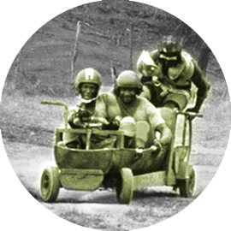
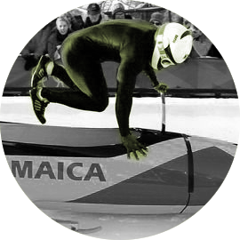
Parce que :
15 à 18%
Des émissions de CO2eq proviennent de la voiture particulière
Nous souhaitons réduire les émissions polluantes des trajets domicile-travail, par la démocratisation de véhicules intermédiaires en alternative à la 2ieme voiture.
Via :
1
2
3
COOL RASTA
Une conférence d'1h30 autour des mobilités alternatives et durables
LA ROCKETT WEEK
Des ateliers découvertes de véhicules intermédiaires
BALANCE MAN
Un service de location de courte durée pour essayer sur SON trajet
Un vélomobile est un exemple de véhicule intermédiaire

